Slide 1
Kompetenceudvikling
De 5 stadier

Slide 2
Stadierne
Ubevidst inkompetent
Bevidst inkompetent
Bevidst kompetent
Ubevidst kompetent
Excellent

Slide 3
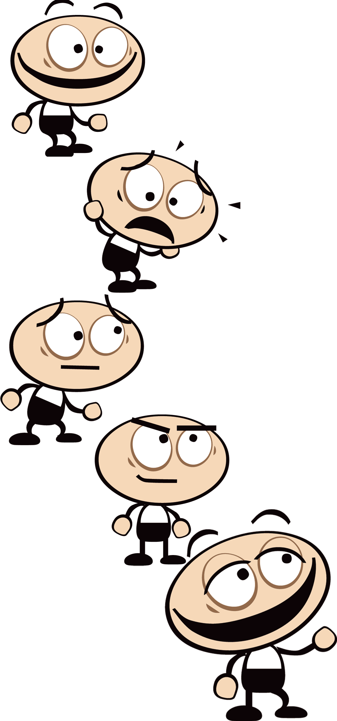
De psykologiske stadier
Lykkelig – begår fejl
Frustreret – går i træning
Usikker – indarbejder færdigheden i dagligdagen
Sikker - perfektionerer
Lykkelig

Slide 4
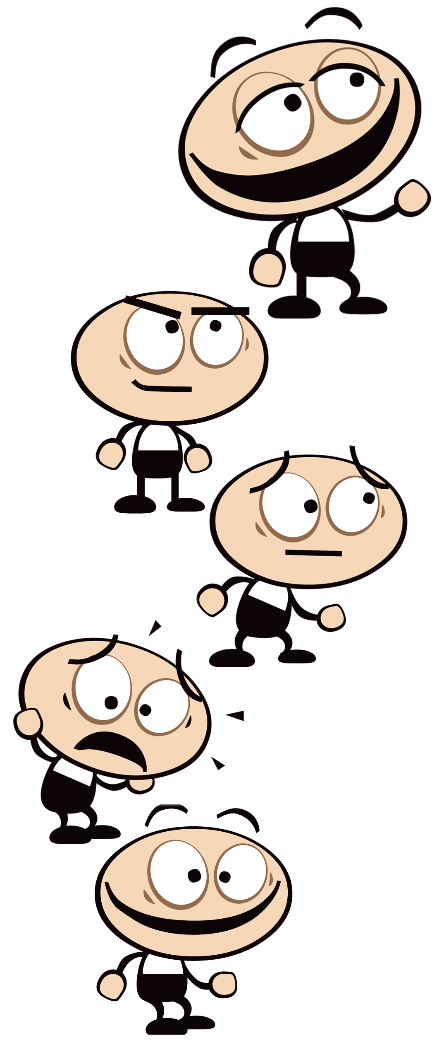
De psykologiske stadier
Lykkelig
Sikker - perfektionerer
Usikker - indarbejder færdigheden i dagligdagen
Frustreret - går i træning
Lykkelig - begår fejl

